Slide 1

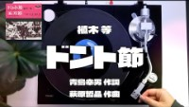

観測の話をネタに，
研究の楽しさを語る会
三重大学 立花義裕
大学教授は，気楽な稼業と，きたもんだ
(1975年) (カッパ・ホームス)

Slide 2
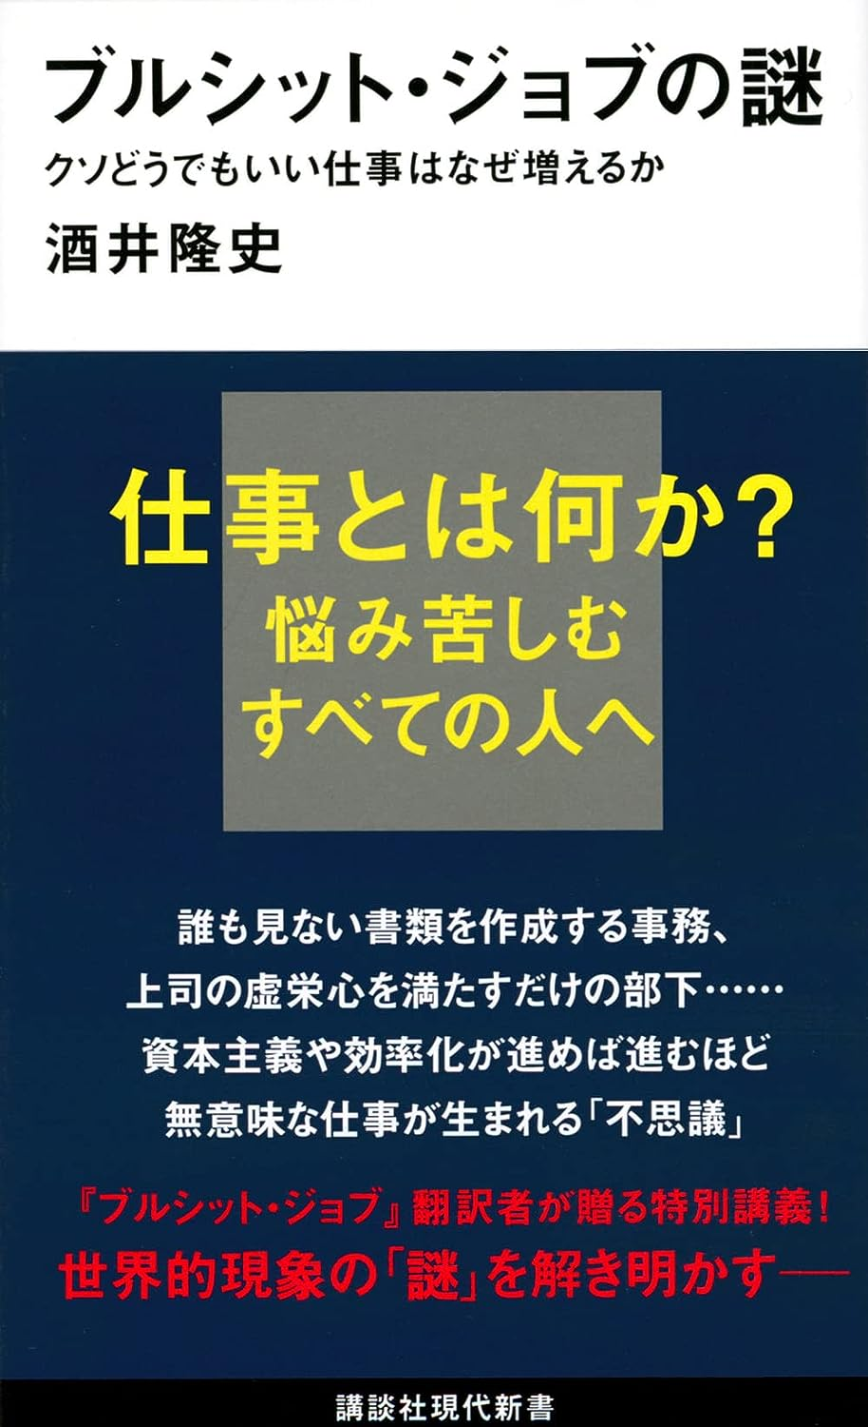
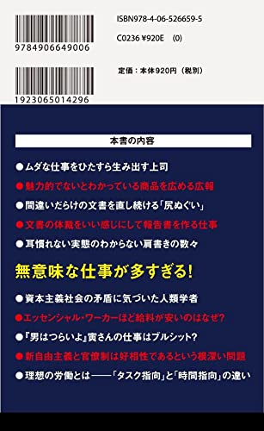

Slide 3
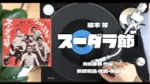

Slide 4
日本は世界で最も「異常な気象」が起こる場所の一つ
理由：
南北の温度差が世界で最も大きい地帯が日本
すぐ北には，北半球の極寒地（シベリア極東）
暖かい熱帯の暖水の流入（黒潮）．黒潮は世界一級の流量を持つ
周囲が海に囲まれている（南の暖かい黒潮，北のオホーツク海の流氷に挟まれている）
黒潮温暖化（世界の海洋の中で温暖化速度が2倍）
偏西風の極端な蛇行の頻発化，豪雨の頻発化
異常気象の頻発が「普通の気象」に
↓
ニューノーマル化する異常気象

Slide 5
気候危機
危機感の欠如．環境教育の多くは，地球に優しい暮らしをしましょう！程度の啓発にとどまっていて，緩和策（二酸化炭素を出さない生活）の啓発にとどまる（とボクは感じる）
防災教育も，「逃げましょう」啓発にとどまる
大多数の無関心層
温暖化で，地球の地球の気候がどうなるのか？それは遠い未来のことではなく，すでに気候危機が原因の異常気象が多発していることを多くの方に知っていただかないと，危機意識は育たない
災害級の異常な気象はどうして発生するのか？など気象現象そのものに興味を持ってもらえば，自ずと防災意識は高まる
自然現象や気象は不思議で面白い
面白いことは，自主的に知ろうとする
子供の頃は「何故？どうして？」が好きな（だった）はず

Slide 6
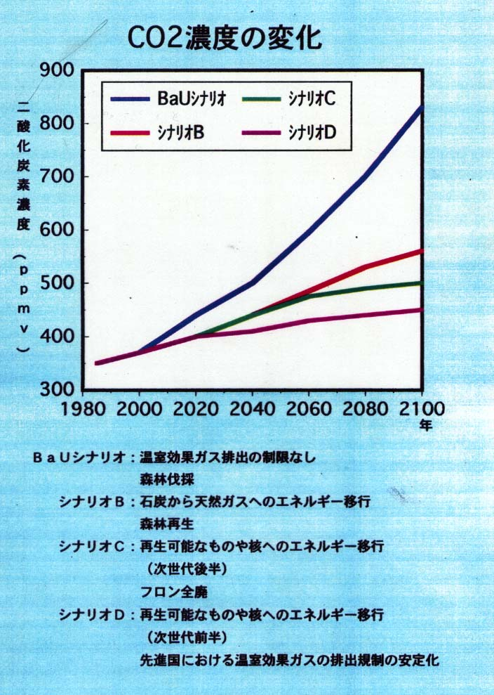

Slide 7
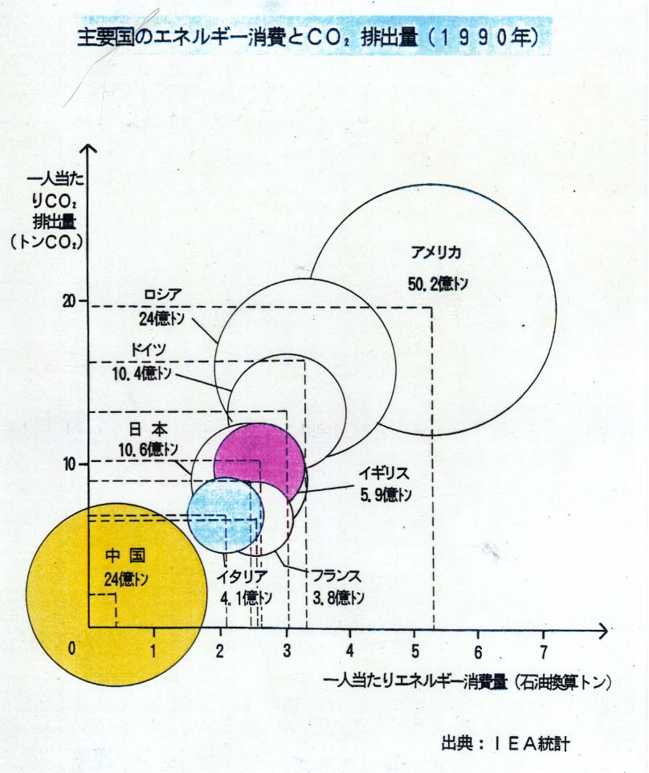

Slide 8
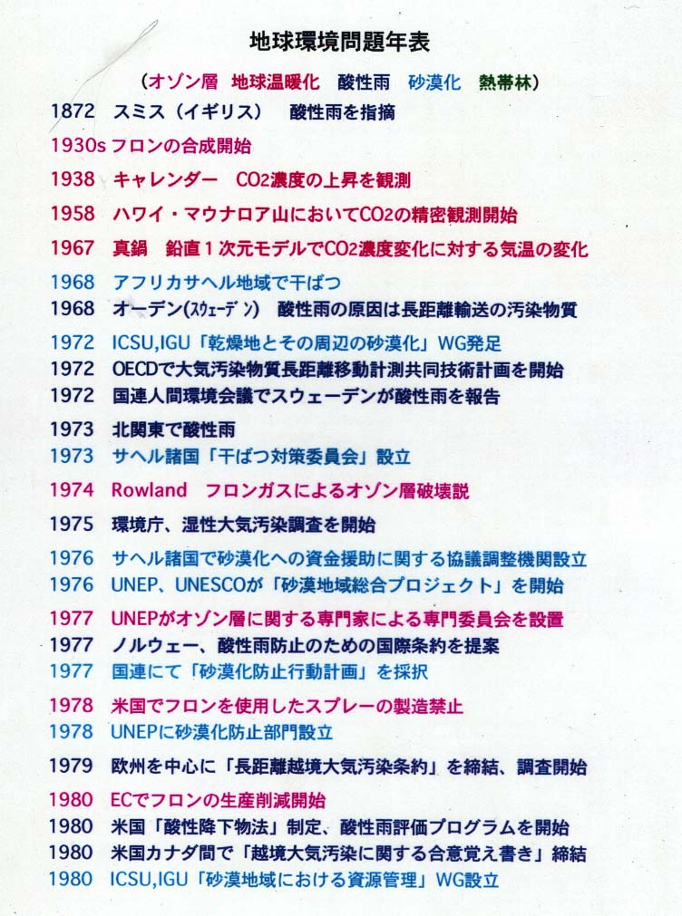

Slide 9
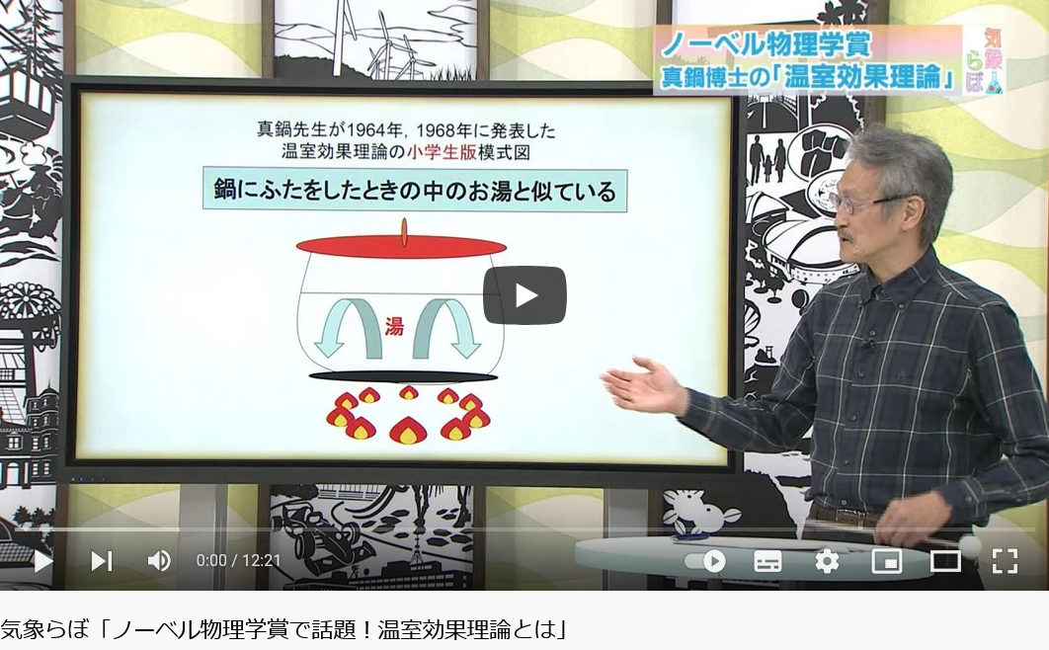
真鍋さんノーベル賞記念
真鍋さんが行った温室効果研究の
エッセンスの紹介(三重テレビ)

Slide 10
部屋の温度は
どのように決まっているのか？
1：00 １５℃
2：00 １５℃
3：00 １５℃
4：00 １５℃
室温１５℃
一定
時間変化なし
室温 15℃
窓
でも、温度は下がらない
Why?
②暖気
（常に暖めている。）
①寒気
（常に冷やしている）
家電製品等から
①＝②だから
＝エネルギーがバランス
温度変化なし エネルギーバランス
①もらうエネルギー＝②失うエネルギー

Slide 11
地球にあてはめてみよう！！
その壱 がない場合の地球
1900年 １５℃
1930年 １５℃
1960年 １５℃
1990年 １５℃
一定
時間変化なし
エネルギーバランスしている
①地球にとってのもらうエネルギー
・太陽光エネルギー
②地球にとっての失うエネルギー
・赤外線エネルギー

Slide 12


赤外線 ：全ての物質からはその温度にほぼ
比例して赤外線が放出されている。
ex .
鉄板を触らなくても鉄板の上に
手をかざすだけで熱いかどうかわかる
200度
熱く感じる
50度
熱く感じナイ
手
手
赤外線 大
赤外線 小
200度
50度
お好み焼き屋 さんの鉄板
・手は赤外線の強さを感じることが出来る。
・手は赤外線を吸収する。

Slide 13
再び地球を考える。。。
赤外線
エネルギー
太陽光
エネルギー
①
②
地表面
①＝②である
①にバランスする温度が１５℃である。

Slide 14
がたくさんある地球
全てほぼ同じ温度であると
仮定する。
2100年 X℃
2101年 X℃
2102年 X℃
2103年 X℃
温度一定
エネルギーバランス
その温度が何度であるか？を考える。
の重要な性質；
①赤外線を吸収する！！
②太陽光は吸収しない！！

Slide 15
エネルギーバランスを考えよう！
①
赤外
太陽光
Y℃
吸収
②
②
①
赤外
赤外
X℃
地表
エネルギーバランス
①地球表面がもらうエネルギー
②地球表面が失うエネルギーは？
従って、赤外が２コ なければならない
赤外を２コ出すためにはどうすればよいか？
太陽 １コ
＋ 赤外 １コ
＝ ２コ
エネルギーバランスの要請から ①＝② でないといけない！！

Slide 16
赤外線 ：全ての物質からはその温度にほぼ
比例して赤外線が放出されている。
ex .
鉄板を触らなくても鉄板の上に
手をかざすだけで熱いかどうかわかる
200度
熱く感じる
50度
熱く感じナイ
手
手
赤外線 大
赤外線 小
200度
50度
お好み焼き屋 さんの鉄板
・手は赤外線の強さを感じることが出来る。
・手は赤外線を吸収する。

Slide 17
エネルギーバランスを考えよう！
太陽光
①
赤外
吸収
Y℃
②
②
①
赤外
X℃
地表
地表のエネルギーバランス
①地球表面がもらうエネルギー
②地球表面が失うエネルギーは？
従って、赤外が２コ なければならない
赤外を２コ出すためにはどうすればよいか？
太陽 １コ
＋ 赤外 １コ
＝ ２コ
エネルギーバランスの要請から ①＝② でないといけない！！
温度が2倍 あればよい！！

Slide 18
エネルギーバランスを考えよう！
太陽光
①
赤外
吸収
Y℃
②
②
①
赤外
X℃
地表
大気層のエネルギーバランス
① 大気層がもらうエネルギー
② 大気層が失うエネルギー
地表面からの赤外 2コ ＝２コ
下向き１コ ＋ 上向き１コ ＝２コ
①＝② より、エネルギーバランスしている!！

Slide 19
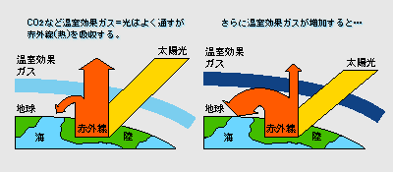
典型的な間違った図
財団法人省エネルギーセンター の図を引用
http://www.eccj.or.jp/summary/warm.html

Slide 20
なぜ水や二酸化炭素は
赤外線を吸収するのか？
なぜ酸素や窒素は
赤外線を吸収しないのか？

Slide 21
放射

Slide 22
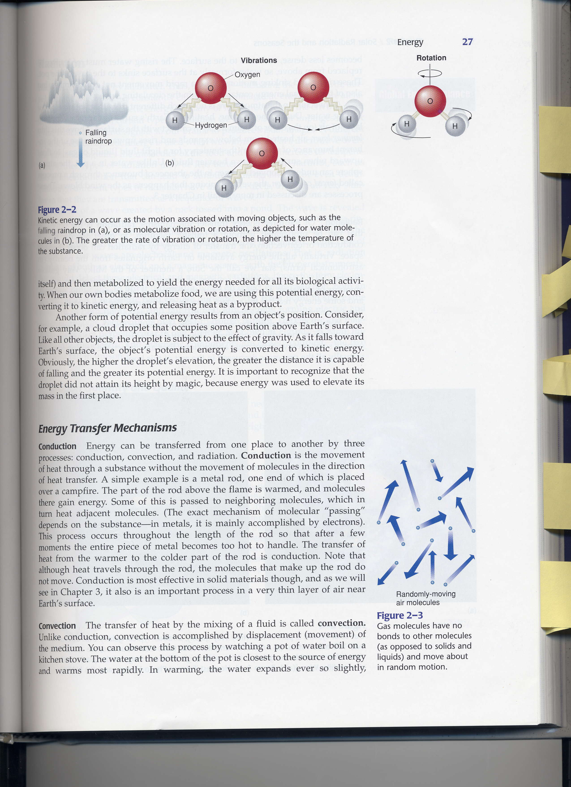
水分子も ゆらゆら している
水分子の ゆらゆら と赤外線の ゆらゆら は同じ周期．

Slide 23
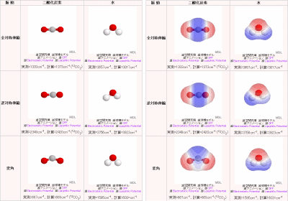
二酸化炭素分子も ゆらゆら している

Slide 24
赤外線 ：全ての物質からはその温度にほぼ
比例して赤外線が放出されている。
ex .
鉄板を触らなくても鉄板の上に
手をかざすだけで熱いかどうかわかる
200度
熱く感じる
50度
熱く感じナイ
手
手
赤外線 大
赤外線 小
200度
50度
お好み焼き屋 さんの鉄板
・手は赤外線の強さを感じることが出来る。
・手は赤外線を吸収する。

Slide 25
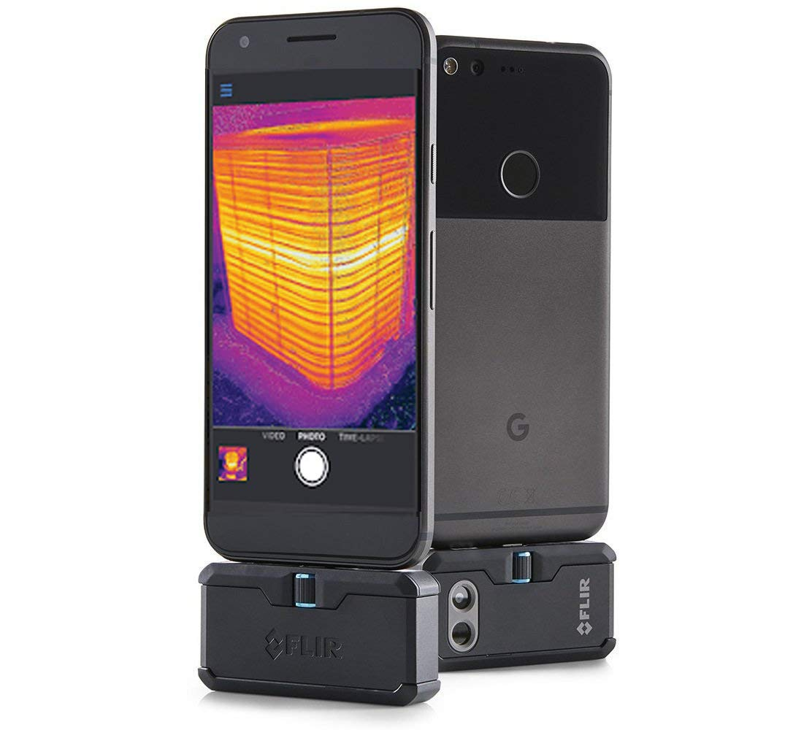
スマホで使える赤外線カメラFLIR(フリアー)
赤外線を測ろう，観よう．
雲，青空，地面，アスファルト，芝生，樹木，自動車，人間，ほか・・・・

Slide 26
課題
締切り：10月17日（火）23時59分（日本時間）
下記の三重テレビ気象らぼの二つのYouTubeを両方とも見てください．そして閲覧前と後で，気象や気候についての見方が変わったか？などを中心に思ったことをを書いてください．批判を書いてもいいですよ．点を下げることはしません．番組の改善に役立てます．（各々200文字以上）
提出は電子メイルで，宛先：tachi@bio.mie-u.ac.jp
各課題毎にメイルを送付すること．つまり，2通送る必要がある．メイルの件名は各々下記とすること．
メイル本文中に氏名の記載の無い場合は，提出していないとみなします．過去レポートも同様．過去の2回でご自身のレポートで名乗っていない場合，至急再度提出してください（締切りは今回と同じ）
件名： 課題5「梅雨の豪雨に要注意！」 2023年6月放送
件名 ：課題6 「なぜ黄砂が飛来する？」 2023年5月放送

